Slide 1
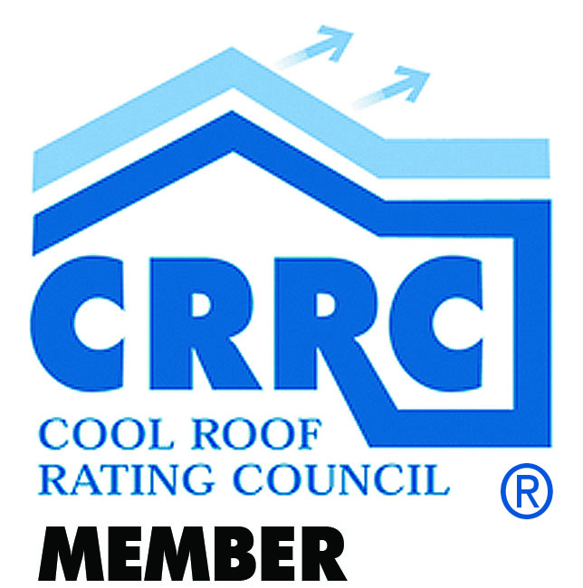
トップス屋根補修システム 理想的なメンテを建物に施し、確実に営繕の仕事をこなすことにより 顧客のビジネスの成功に貢献する設計事務所、ビル所有者、 施設管理者そして屋根関連事業者のために トップスシールのメーカーがおおくりします。
Copyright Topps Products, Inc. 2014

Slide 2
今日のプレゼンテーション
Before
After
トップス社：Our Story
トップス製品とは?
アクリル製品との比較
クールルーフって何？
省エネ実例
必要な施工へのガイド
終わりに
Kentucky Tool Manufacturer ケンタッキーの道具工場

Slide 3
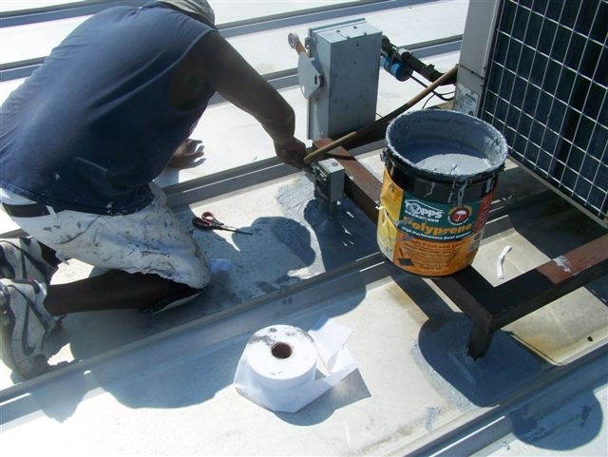
OUR STORY
Topps® Products は５０年以上に渡り、あらゆる気候状況下において商工業施設の屋根施工材、修繕材、吹き替え材を製造・提供してきました。アメリカ国内のみならず 、トップス製品は世界４１カ国の屋根材・補修材として使われています。（アイスランド、グリーンランド、サウジアラビア、南極圏、等を含む）
始まりはネオプリーン“Neoprene 66” (ブランド名 Polyprene),固形ゴム66%を含むオールラバーで粘度の高いオールマイティーの屋根補修材。 フラッシング、シーム（継ぎ目）、等
No cracking! No giving way!
凸部にポリプリーン施工の様子

Slide 4
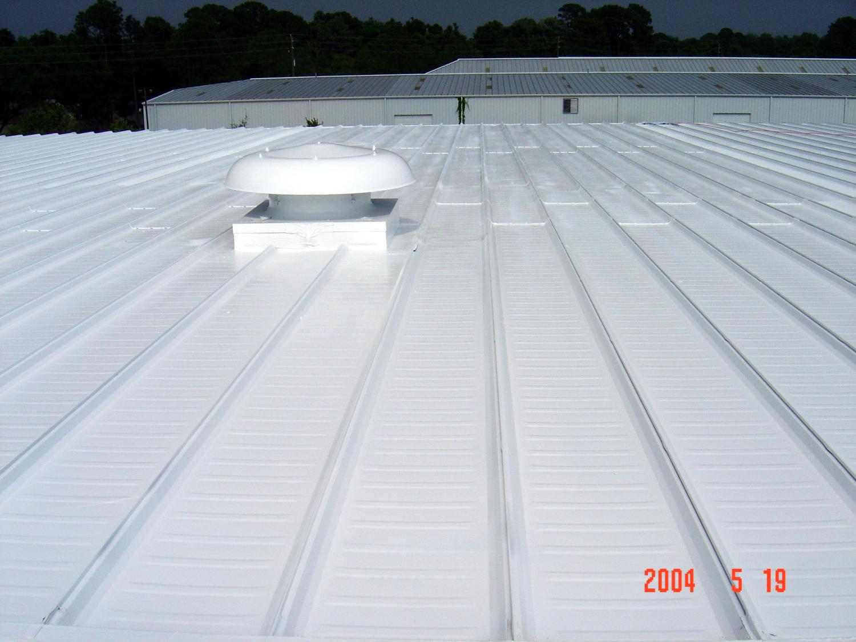
OUR STORY cont’
昔製造していた製品：
SilverLeaf シルバーリーフ、
他、瀝青質被覆材を製造していた。
屋根修復材として開発したネオプリーン６６（ポ
リプリーン）より物理的に弱く使用にハンデあり
屋根材料に関するより深い理解の下、屋根塗料の耐久性の高い、省エネ化が必要となった。
トップスプロダクツ社は従来の屋根塗装剤を白に統一し、１９８３年に主力製品として Topps Seal を発売した。
Topps Seal トップスシール施工例

Slide 5
What is Topps®?
液状膜システム
人工液を冷却されたラバーに添加し全気候耐久性を向上させて屋根材に求められる全てのニーズをカバー。
メンテ・修繕の
簡単さ
屋根工事業者にとって基本的手順で施工できることによりクレイム等、稀。
多くの下地材に高い接着効果を発揮。
経費節減に
必要な修繕・葺き替え間隔を延ばすことによりコスト削減。分散工事で、段階毎の経費での施工が可能
下地材を問わない接着強度
- 金属
- BUR , Mod – Bit
- EPDM, PVC
- コンクリート系
- その他
強い耐湿性
吸湿効果により生じる損害を軽減する。全気候に対応、実証済み

Slide 6
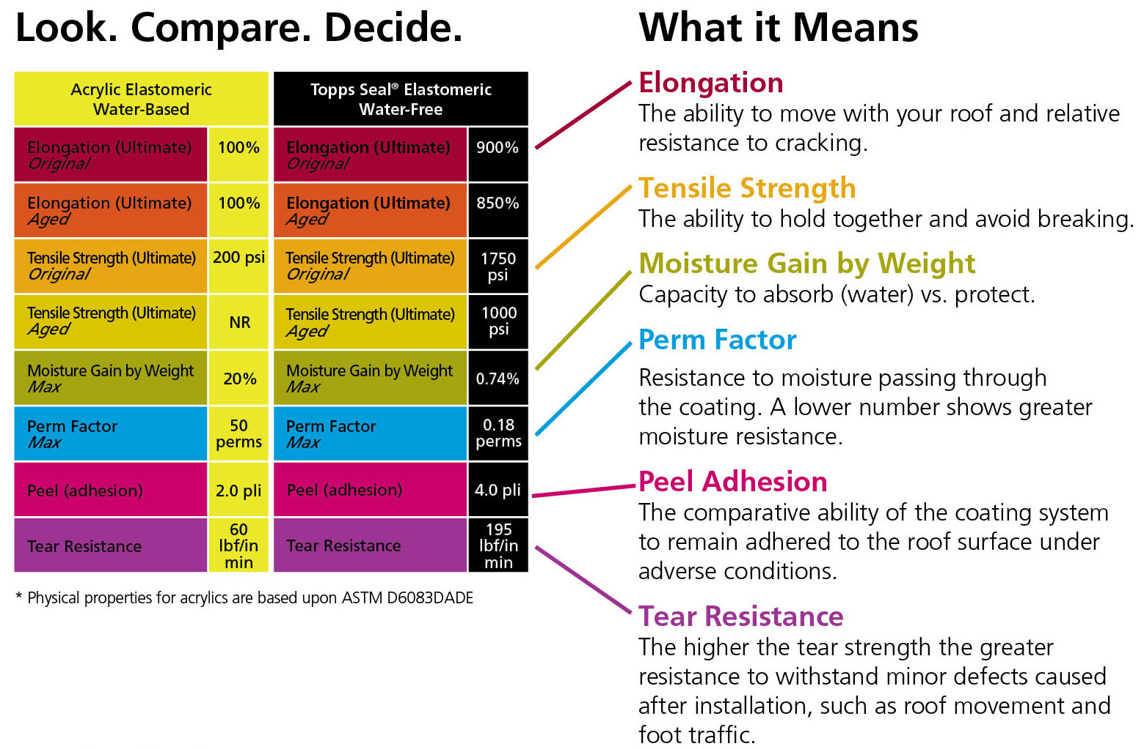
アクリル製品との比較
アクリル製品はリスク大-
価格差のメリットは無いに
等しい
トップス選択が長期での
メリットにつながる
比較ポイント:
アクリル塗料は一般住宅の風呂桶で作れる
アクリル屋根塗料は下地の動き、ヒビ割れ、等についていけず毛細管現象での漏水の原因を作る
アクリルは経年で弱る!!! W経年によるアクリルの伸び率、伸び強度は？特に屋根材の接合部分、等では？

Slide 7
アクリル系弾性 vs. 油性弾性
水性製品表面の浸透性（多孔性）
水性製品は浸透性を持つ
水性製品は水分・湿気が問題となる箇所に使用すべき
仕上げ塗りの際水分・湿気が下地材に含まれていた場合水性製品の透湿性が有利
それぞれのケースにベストの屋根修復材を選択—
評判の良いもの、条件の良いものは判断基準にしない
仕上げ塗材の選択が最重要課題。
トップスはフルラインの屋根メンテ・営繕材料を製造している
屋根の仕様と屋根修繕塗料の仕様を良く比較検討し、それぞれの屋根に合った材料を選択する

Slide 8
表面の準備
剥がれた屋根塗料
こんな例があります。 これは廉価なアクリル屋根塗料を３年前に施工した例です。
こうなってしまったらこれを剥がして高圧洗浄し、金属への接着強度の高い、直接塗布できる屋根塗料を塗布する準備を済ませます。

Slide 9
Types Of Applications
下地材ごとの一般的な耐候保護手順
金属 Metal
コンクリート Concrete
PUF (ポリウレタンフォーム保護剤)
アスファルト BUR (Built up roof)
トーチオンシステム補修
セメント繊維板 (transite)
E.P.D.M./PVC/TPO and Hypalon
その他の屋根材の耐候保護手順
穀物用貯蔵サイロ
雨樋補修並びに保護
金属の腐食環境における錆保護
地上の金属タンク錆止め保護
化学工場に於ける内壁の錆止め保護
孵化場

Slide 10
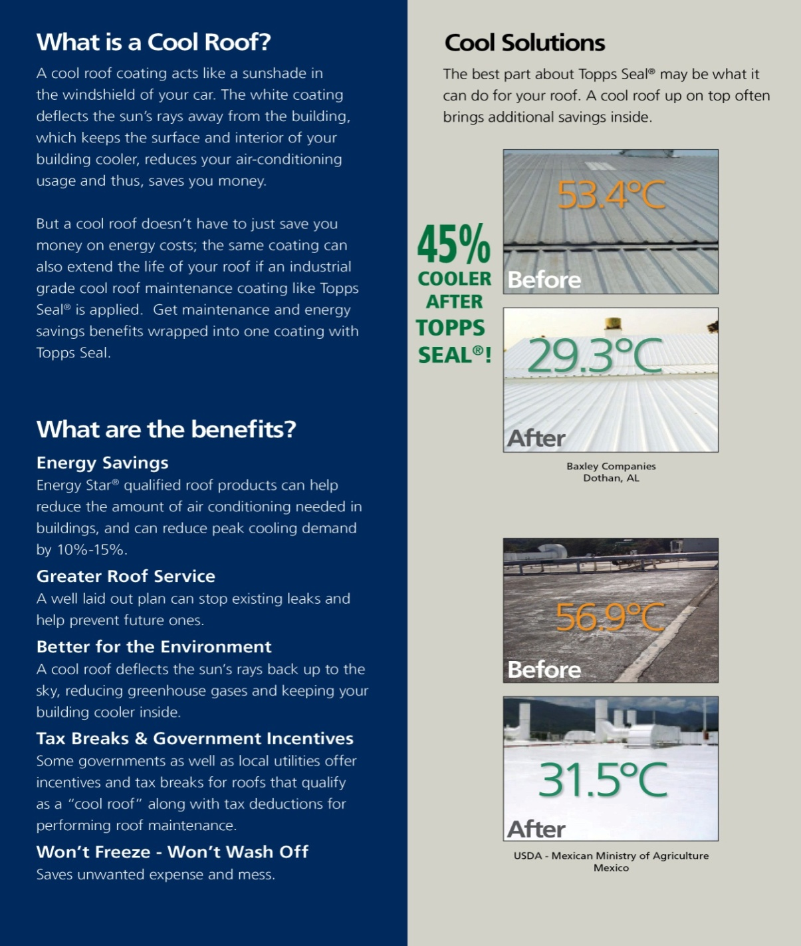
Cool Roof Benefits
クールルーフの特典
エネジースターは米国政府が、省エネに貢献する機器・製品に授与する認証
その他の認証/許認可
Notes:
Change to U.S. measure.

Slide 11
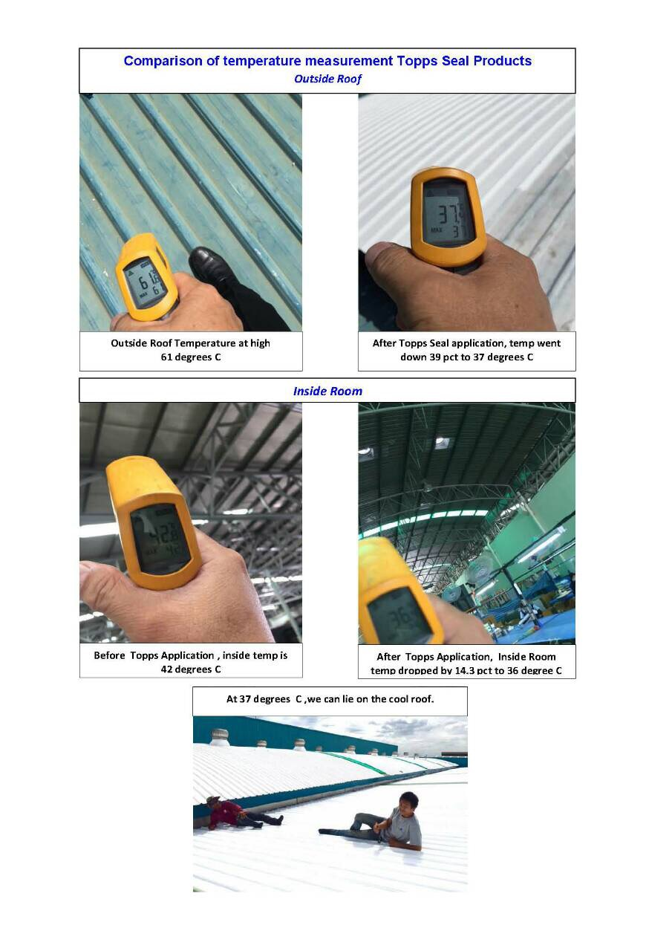
クールルーフの実例

Slide 12
TOPPS SEAL USA
Project 2: 40ft. 空調付きオフィスコンテナ
＊ TOPPS SEAL塗布前： このスペースのエネルギー使用量＝エアコン 3台
(110,000 BTU/HR=3,223W/H)
＊ TOPPS SEAL導入後： エアコン１台 (45,000 BTU/HR=1,075W/H)

Slide 13
TOPPSを選択する理由は?
寛容なオプションだから ＜The Easy to Live With Option＞
１００％ラバー、１００％繋ぎ目なし、１００％メンテ可能、それも殆どのタイプの屋根対して。
施工も比較的楽で、大きな労働力を必要としません。
多様性・万能性 ＜Versatile＞
トップスの修繕製品は全面修繕でなくとも使用可能。
省エネ効果 ＜Energy Related Savings＞
トップス塗布後の屋根上の温度は大きく下がってます。これにより屋根下の温度も大きく影響を受け下がります。
アクリルに勝る製品性能デザイン＜Engineered and Manufactured to Outperform Acrylics
より強く、より弾性が高く、対化学品抵抗値が高い製品にデザインしてあります。短期の冠水にも強く、突然の異常降水量にも耐えられます。また、施工できる季節も幅広いものです
再生可能な材料でサステナブル ＜The Renewable Resource Making Roofs Sustainable＞
トップスの屋根材は適したメンテを施しておけば、より長い寿命を得ることができ、より経済的です。

Slide 14
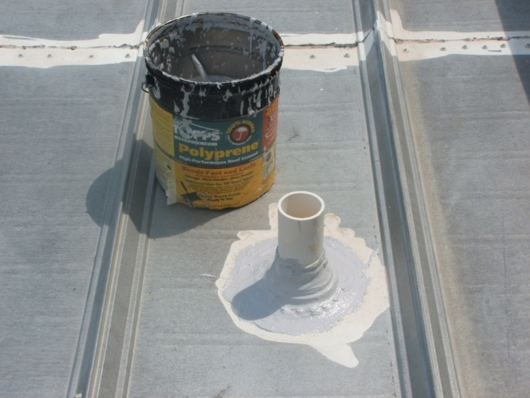
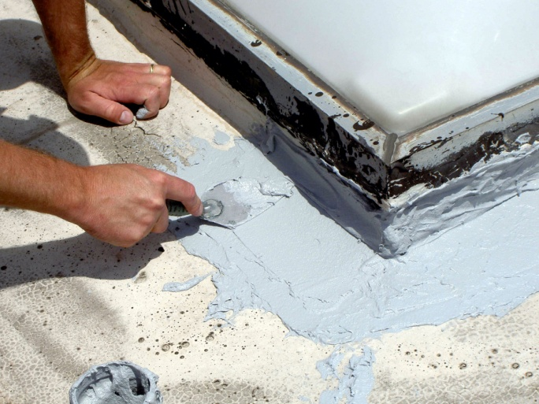
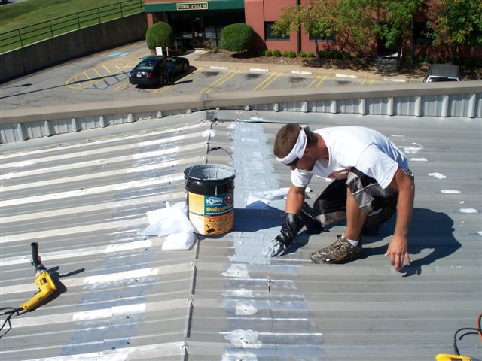
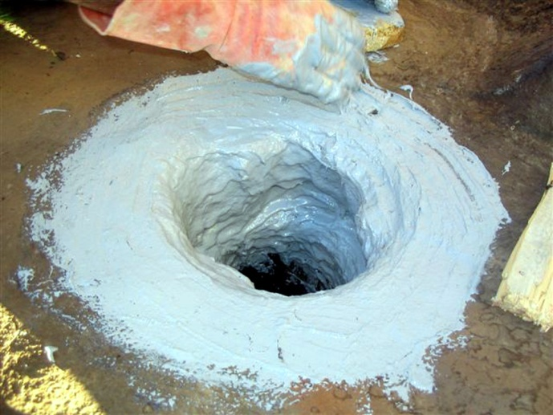
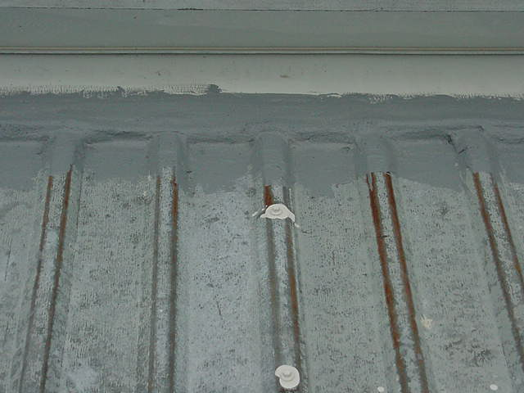
POLYPRENE® REPAIRS
ポリプリーンでの
修繕
Polyprene® provides strength around vents.
Polyprene® around roof curb.
Seams sealed with PolyCore™ embedded in Polyprene®.
Polyprene seals interior drain.
Polyprene® provides protection at walls.

Slide 15
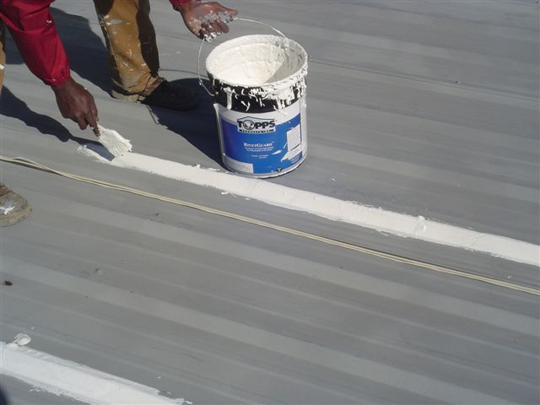
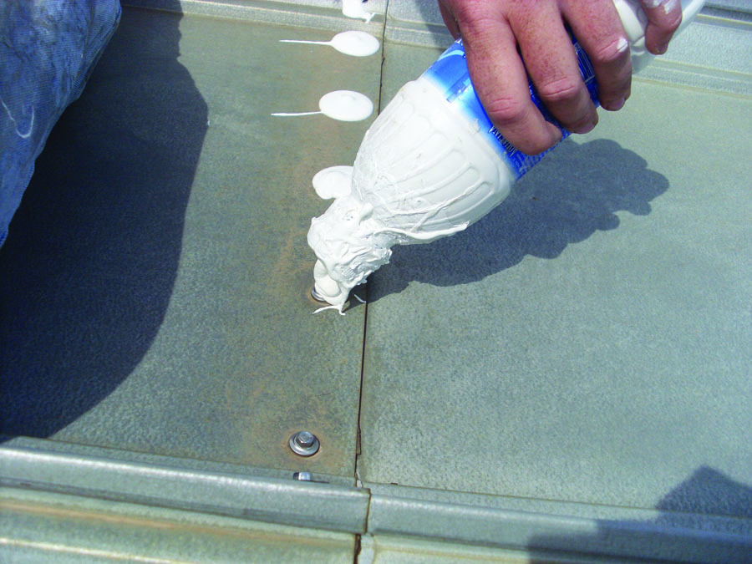
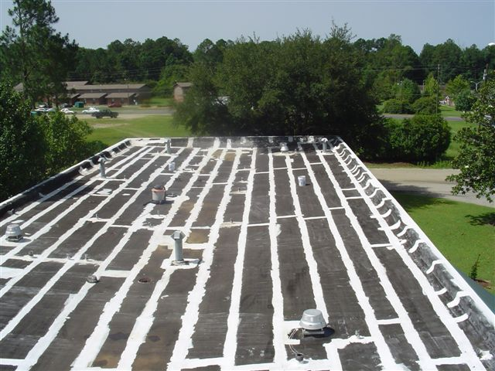
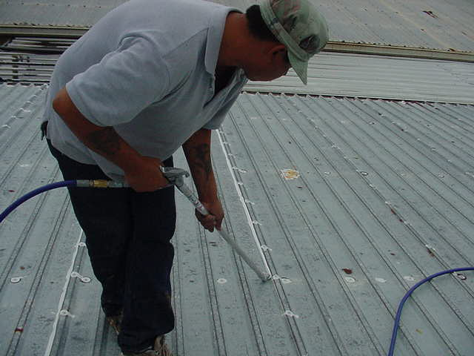
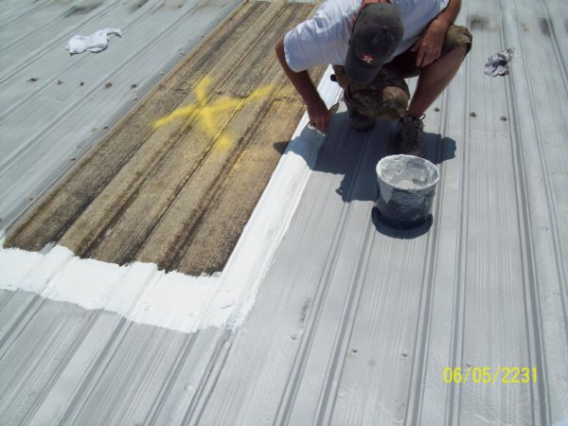
Seam/
RivetGuard™ REPAIRS
シーム/リベットガードでの修繕
Seams on metal roof being sealed with Seam/RivetGuard™
Seam/RivetGuard™ is easily applied on fasteners from a bottle.
Bitumen seams sealed with Seam/RivetGuard™.
Seam/RivetGuard™ applied by gun on seams.
Seam/RivetGuard™ applied around skylight.

Slide 16
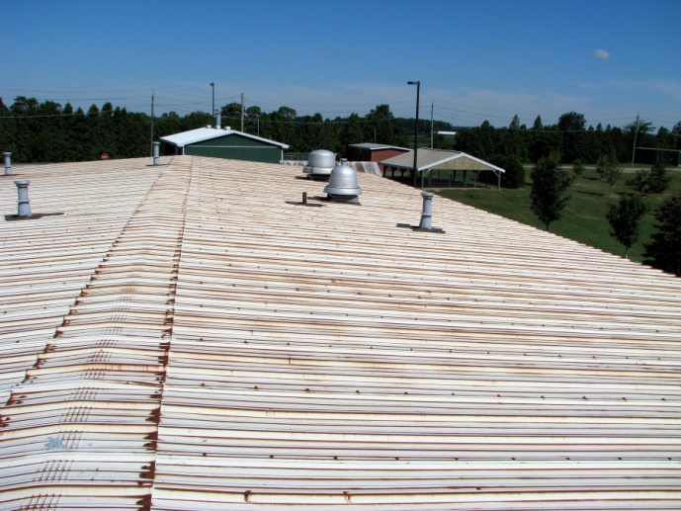
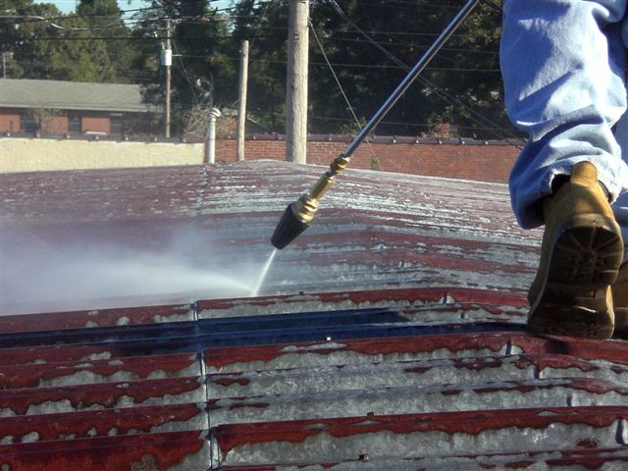
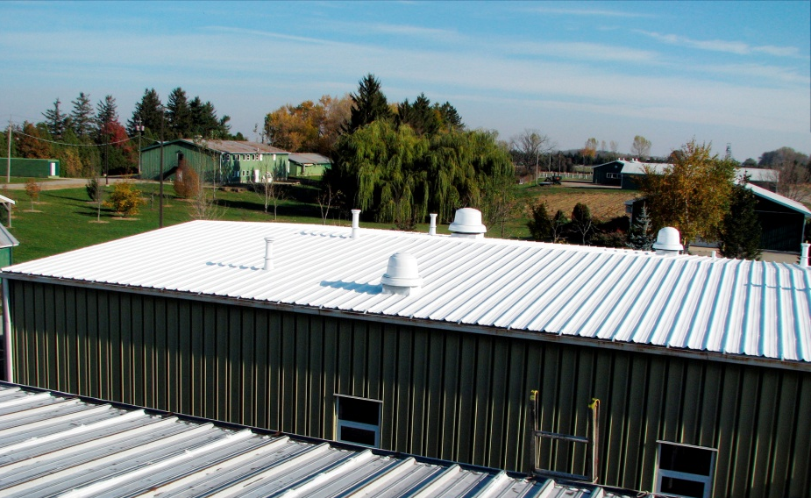
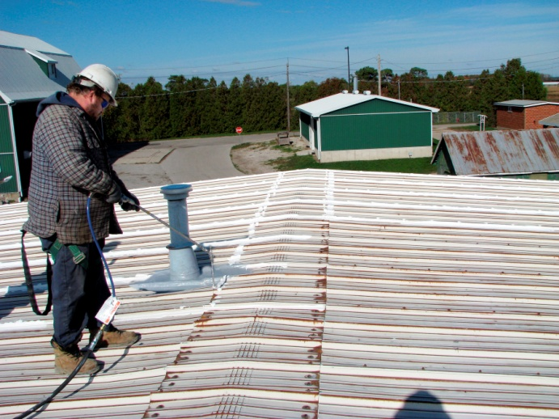
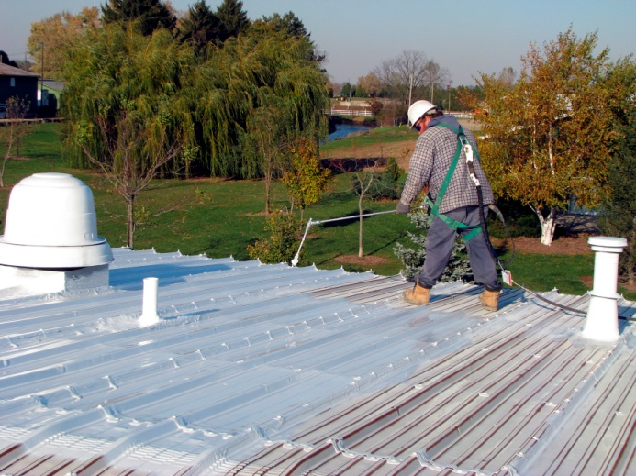
METAL ROOFS
金属屋根への
塗布
Metal roof prior to coating is leaky and rusted.
Power washing roof after RustArrestor™ application.
Finish coat of Topps Seal® stops rust, leaks, and saves on energy costs.
Seams sealed with RivetGuard™.
Spraying Topps Seal® Base Coat.

Slide 17
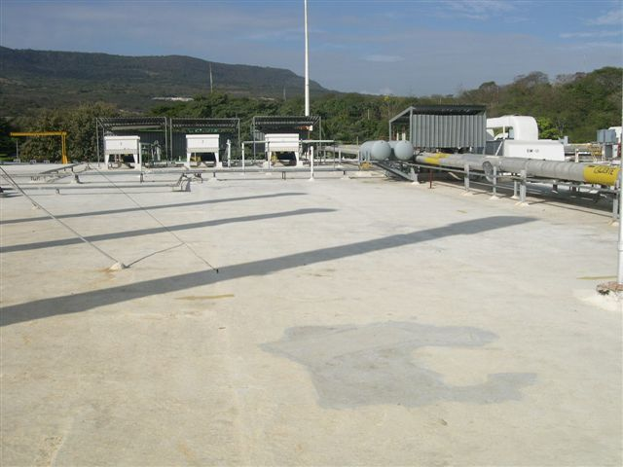
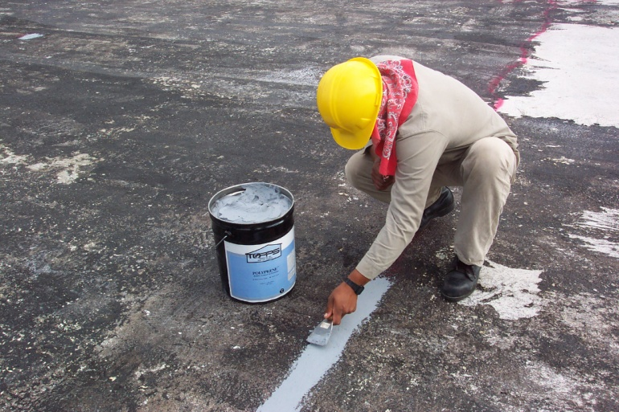
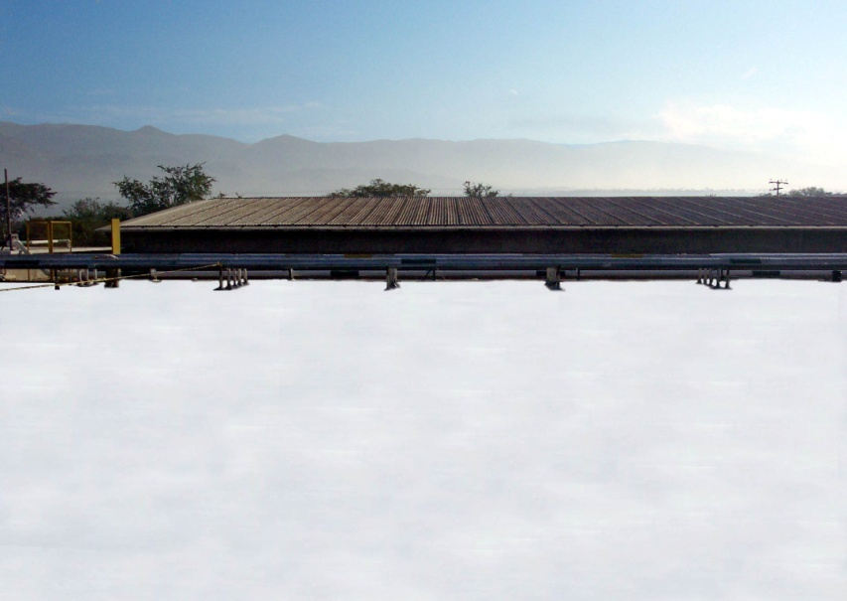
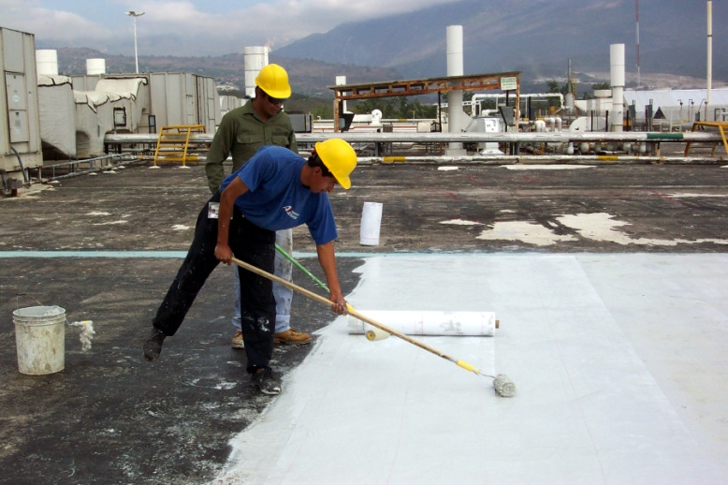
CONCRETE ROOFS
コンクリート屋根
Concrete roof prior to coating.
Crack repair with Polyprene®.
Finished roof sealed against moisture and sun’s rays.
PolyCore™ embedded for strength.
Topps Seal® Base Coat applied by spray.

Slide 18
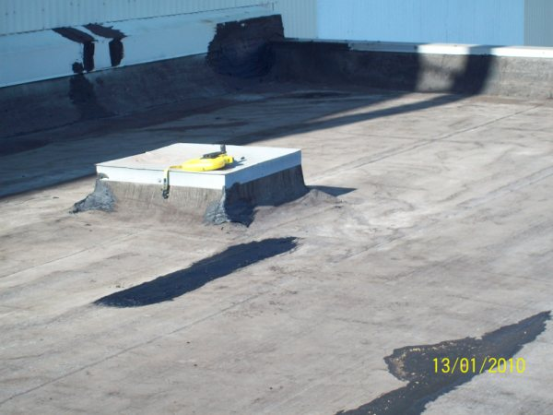
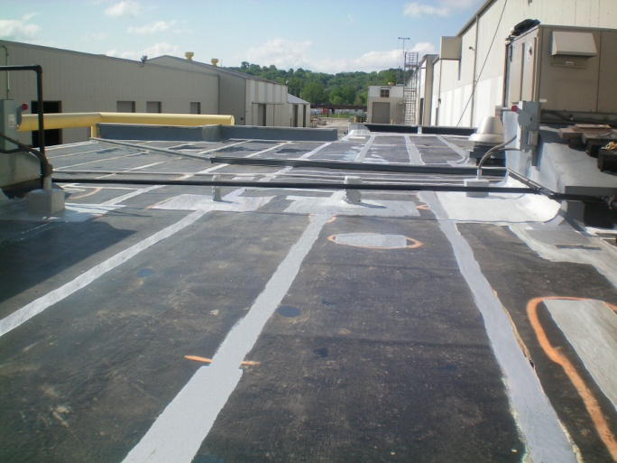
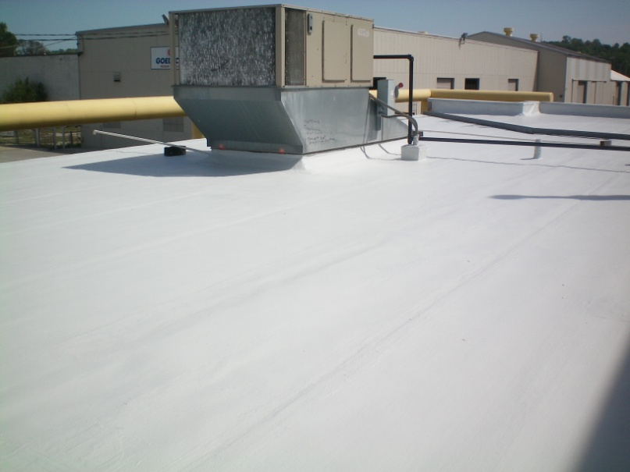
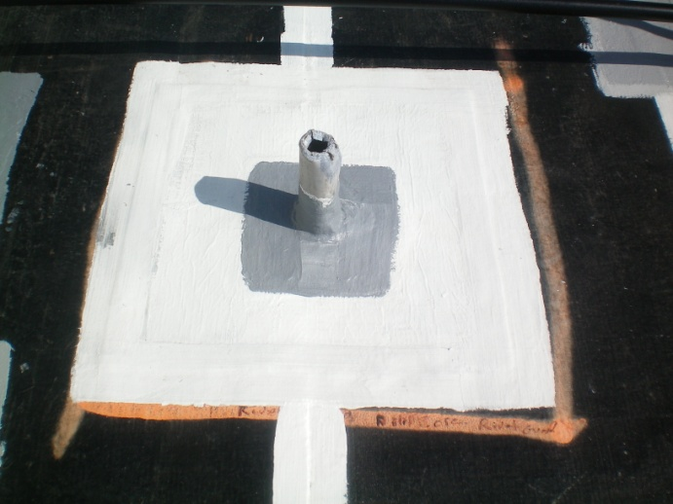
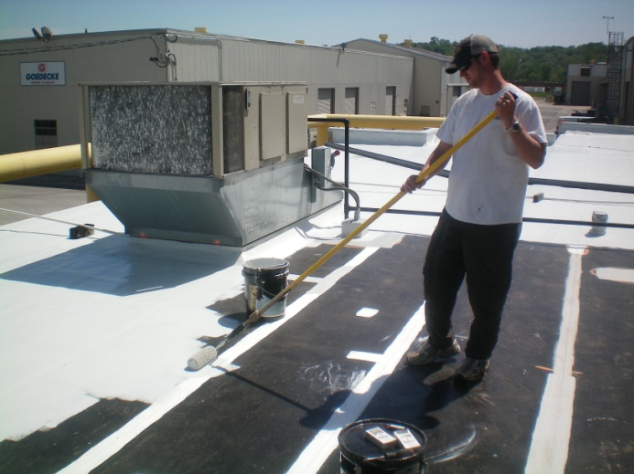
FELT ROOFS
フェルト屋根
Felt roof prior to coating.
Polyprene® seals seams.
Bright white Topps Seal® finishes restoration to like-new condition.
Vent repaired with Polyprene®.
Topps Seal® Base Coat applied by roller.

Slide 19
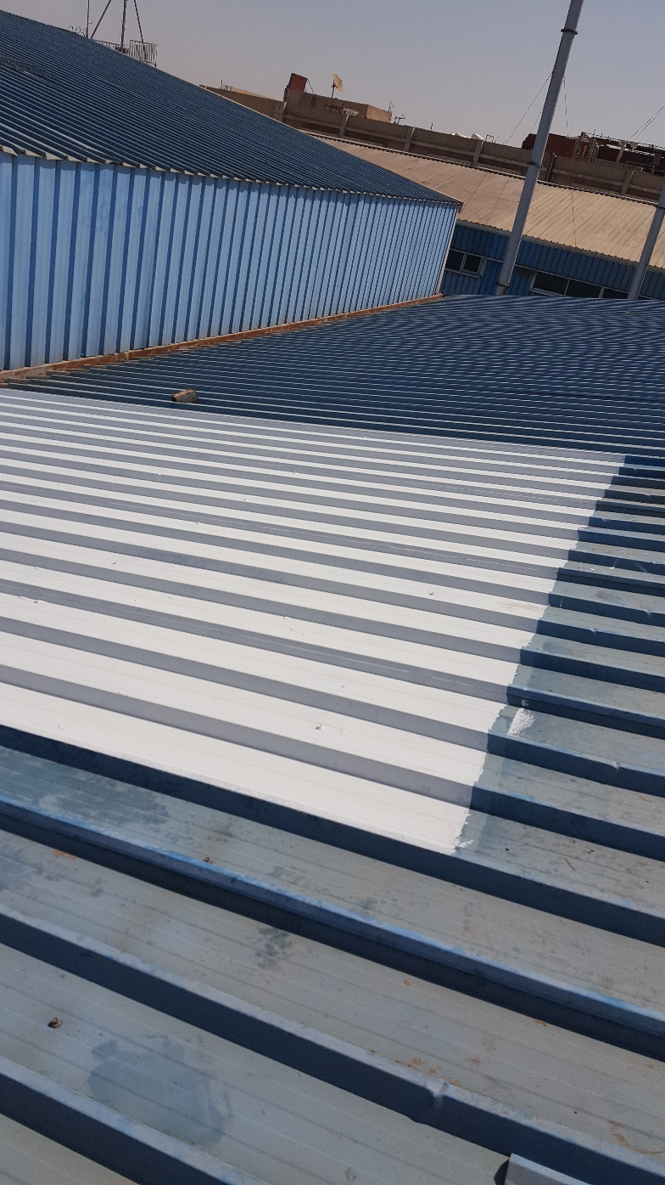
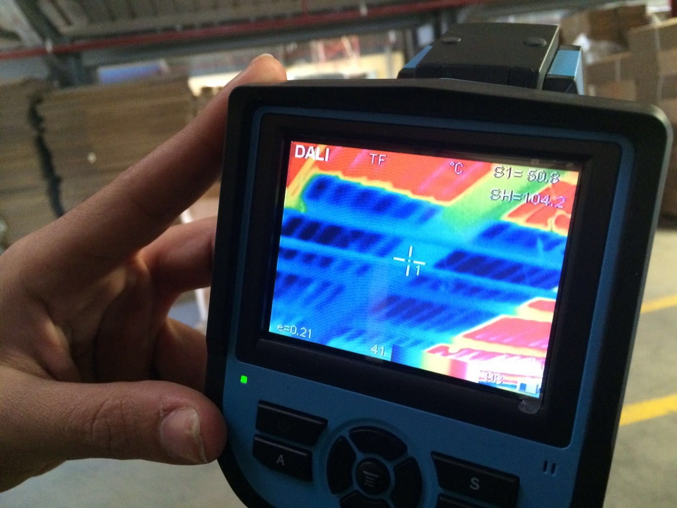
クールルーフの実例 – COATS Egypt
BEFORE
AFTER

Slide 20
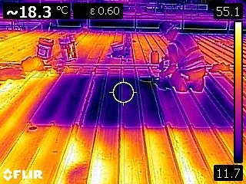
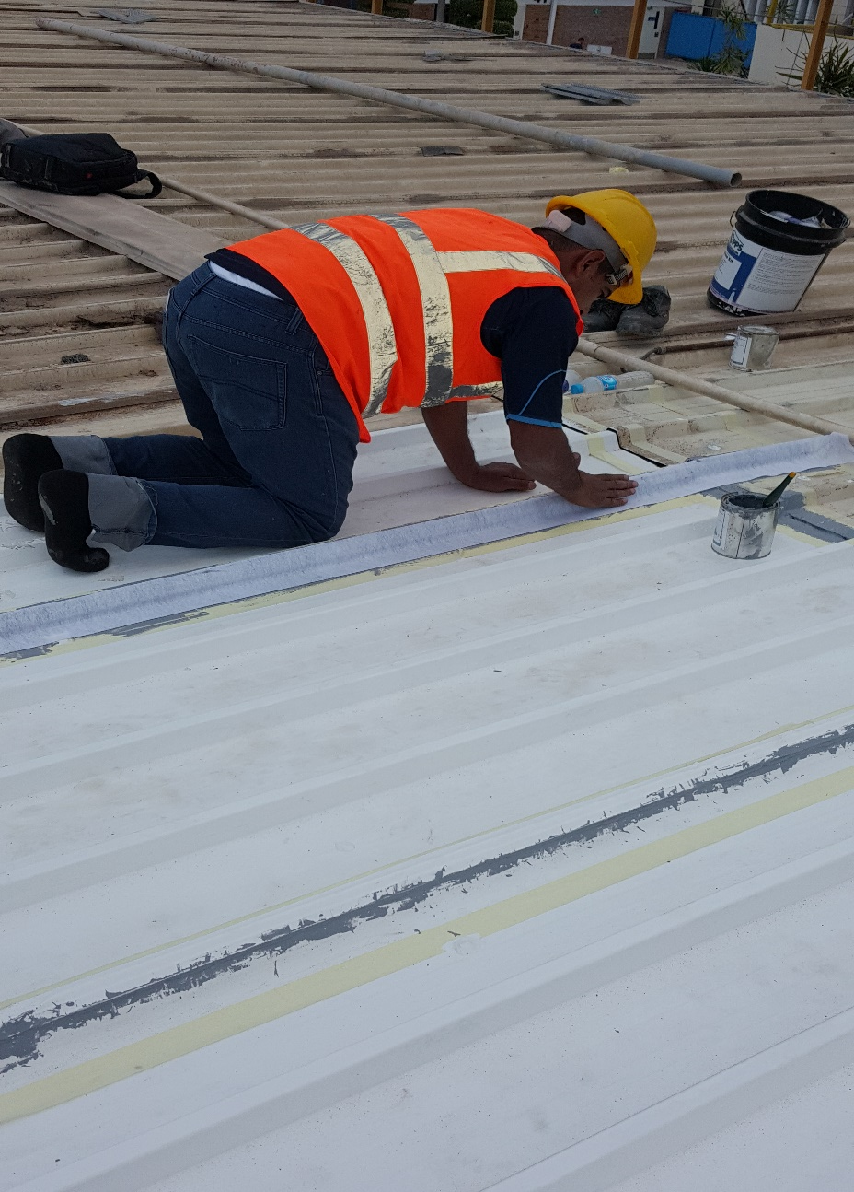
クールルーフの実例 – NOVARTIS Egypt
BEFORE
AFTER

Slide 21
終わりに
South Africa: Hartenbos Spar - BEFORE
South Africa: Hartenbos Spar - AFTER
トップスプロダクツは貴社のビジネスを
全力でバックアップします。
貴社の成功は、弊社の成功です！

